Slide 1
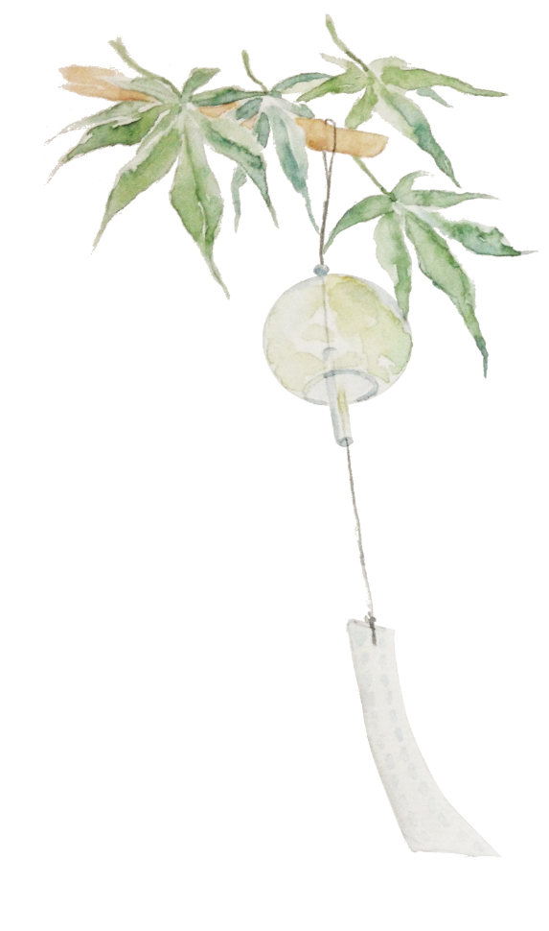






日本
報告人 - 李若彤 101374
大阪自由行
JAPAN

Slide 2


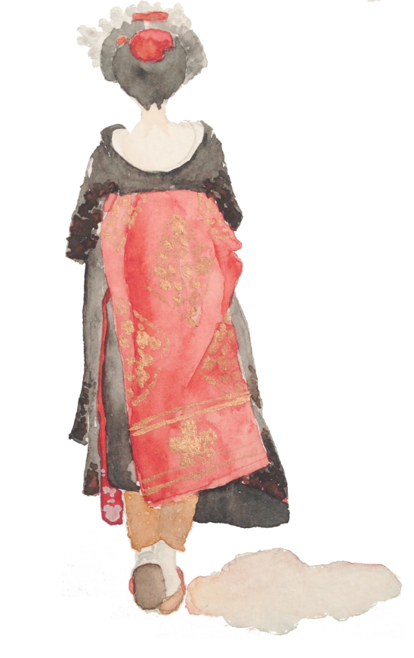




第一次自由行就上手
自由行好食又好玩
驚! 我不知道的日本小事

Slide 3

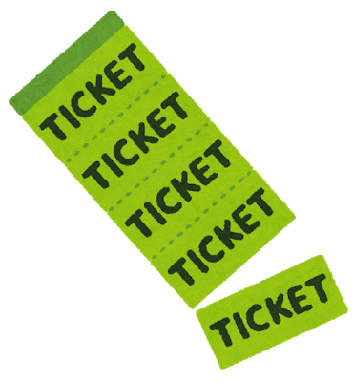




第一次自由行就上手
鄰近台灣
約三小時可到達
街上到處都是漢字
可以猜意思
網路上 日本旅遊資訊豐富
大阪、京都
觀光旅遊票券優惠
大阪周遊卡
京都巴士一日乘車券

Slide 4
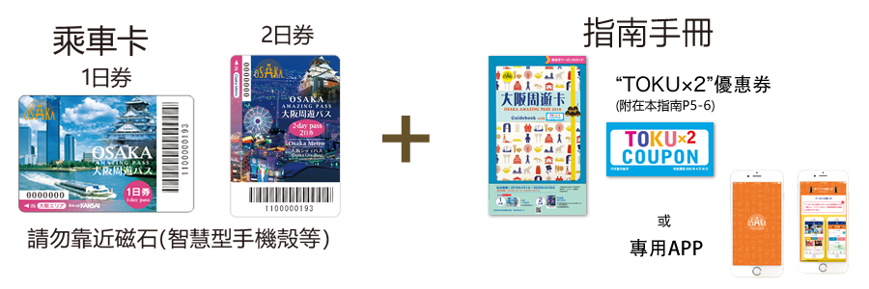
大阪周遊卡

Slide 5
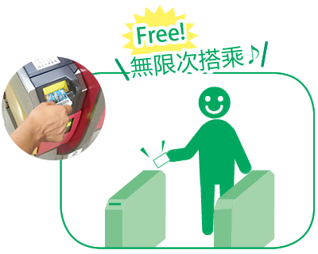
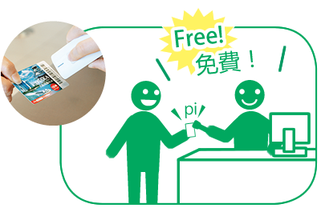
大阪周遊卡
可以無限次乘坐 電車或巴士
可在40個以上的使用場所 各免費使用一次

Slide 6
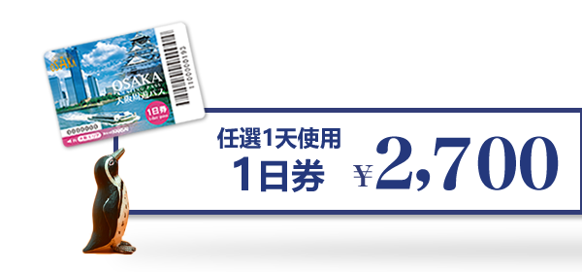
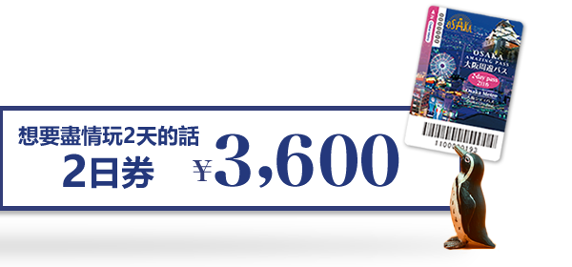




大阪周遊卡
大阪城天守閣 (￥600)
大阪城御座船 (￥1500)
梅田藍天大廈空中庭園展望台 (￥1500)
絹谷幸二 天空美術館 (￥1000)
帆船型觀光船 聖瑪麗亞號 (￥1600)
道頓堀水上觀光船 (￥900)
+ 交通費

Slide 7

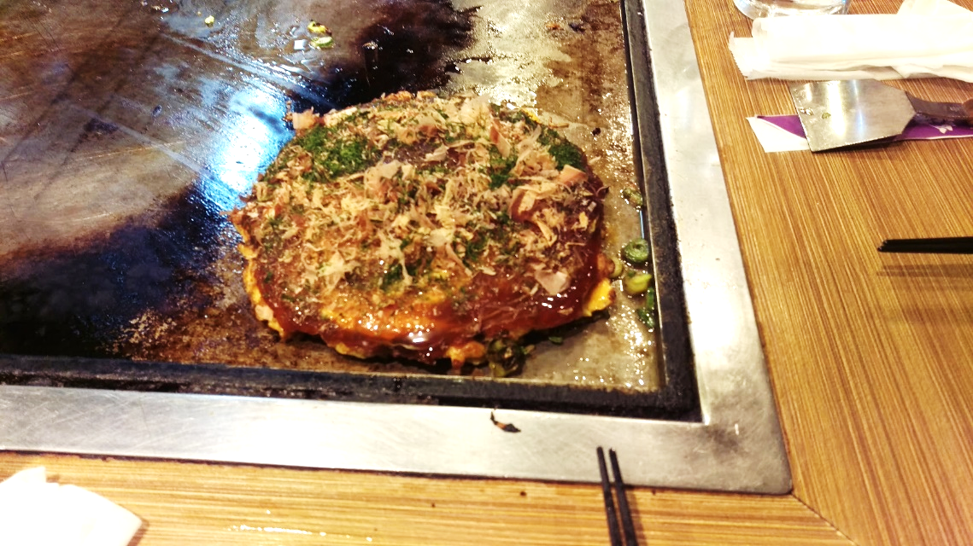
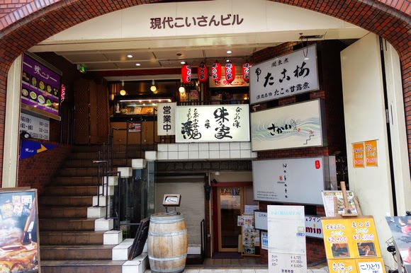
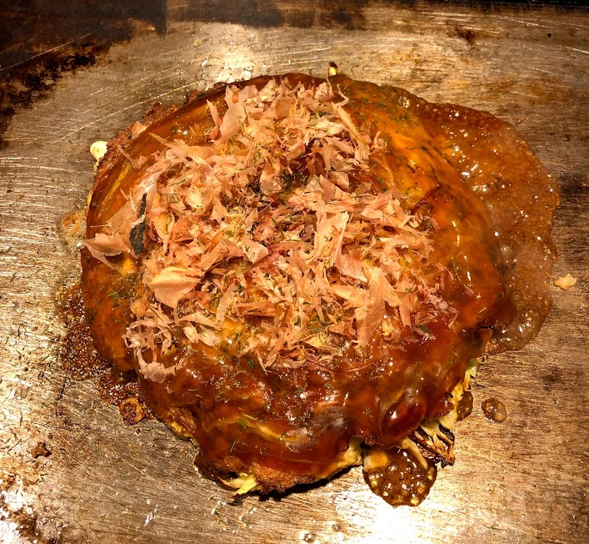
好食 – 大阪燒
味乃家
米其林推薦美食

Slide 8

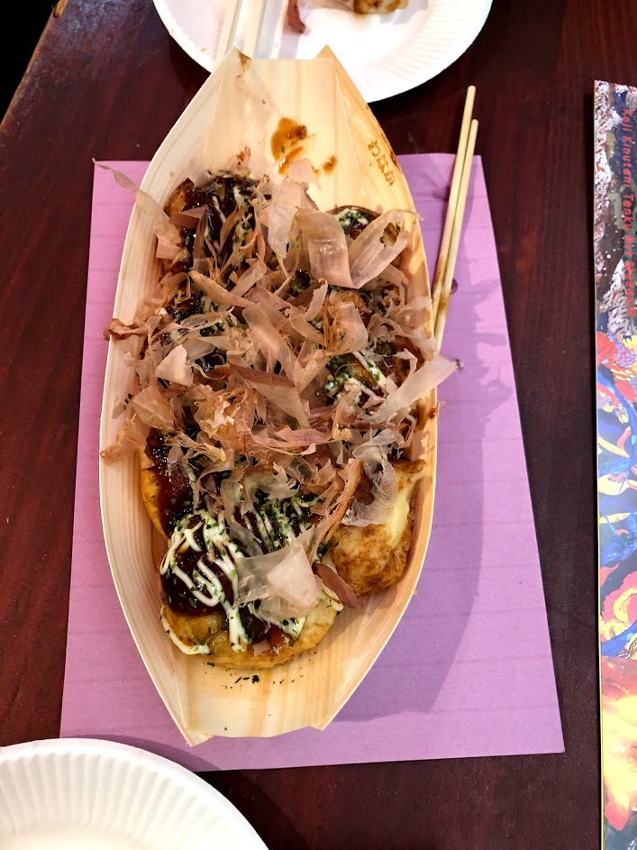
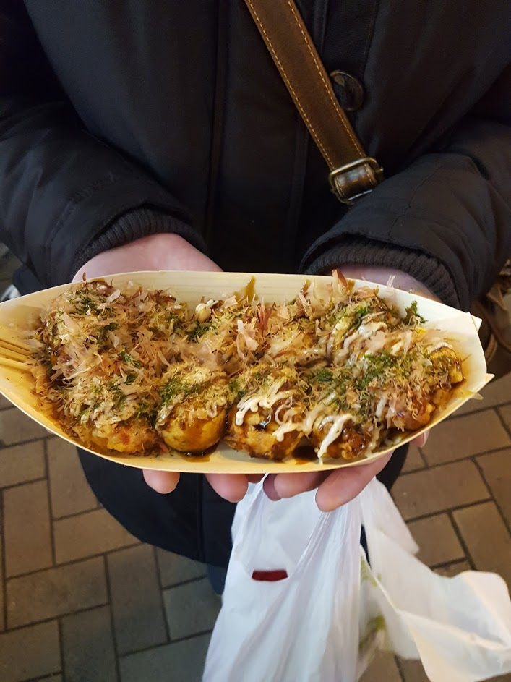
好食 – 章魚燒

Slide 9

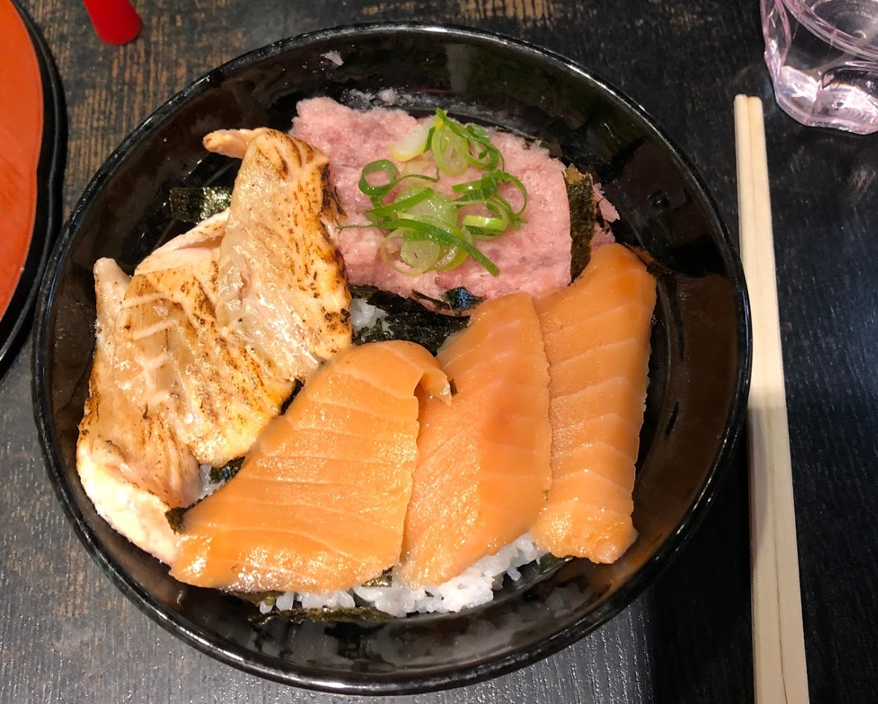
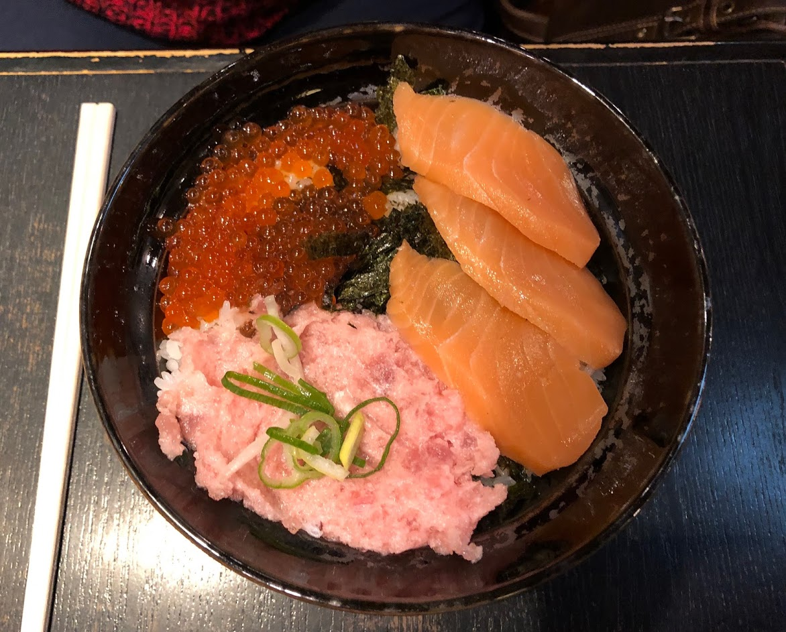
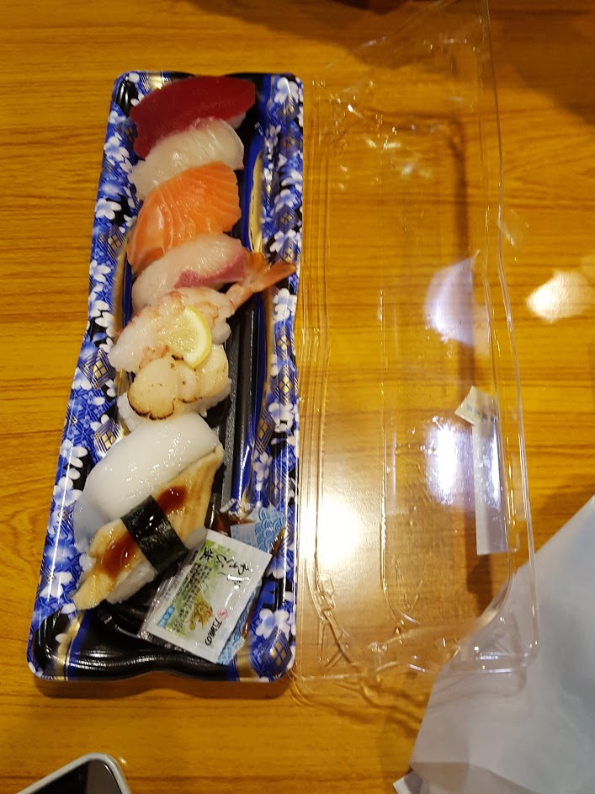
好食 – 海鮮丼飯、握壽司
若狭家
連鎖平價海鮮丼飯
黑門市場

Slide 10

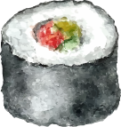

日本道地的生魚片、握壽司吃法
不要將芥末攪進醬油裡
將適量的芥末放在生魚片上
沾取醬油後品嚐
不要只拿醋飯上的食材沾取醬油 →壽司保持完整
不要用醋飯沾取醬油
立刻吃、一口吃
入口時生魚片朝下、醋飯朝上

Slide 11
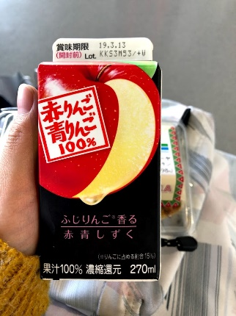
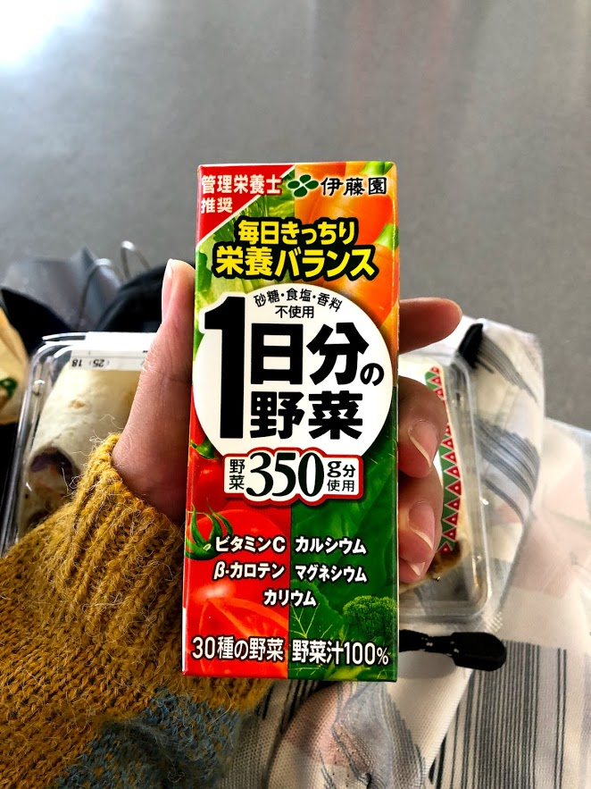
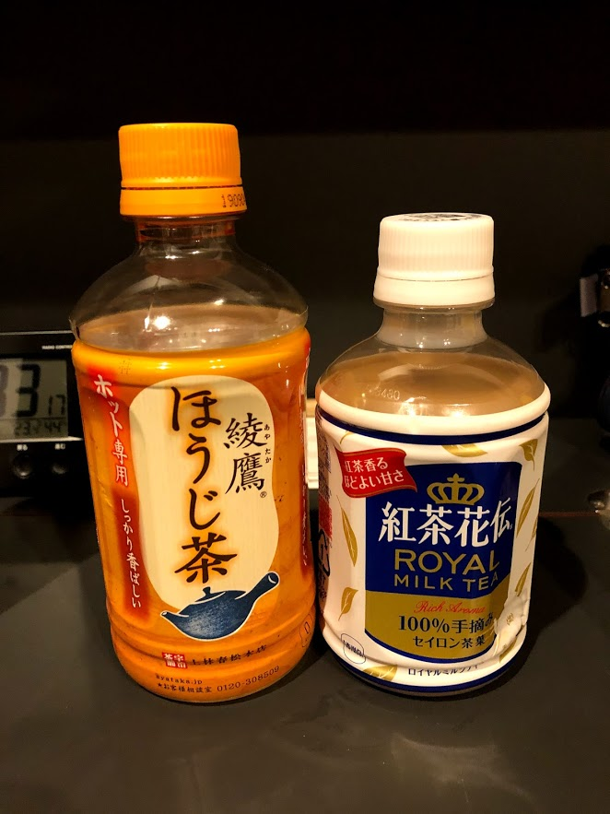
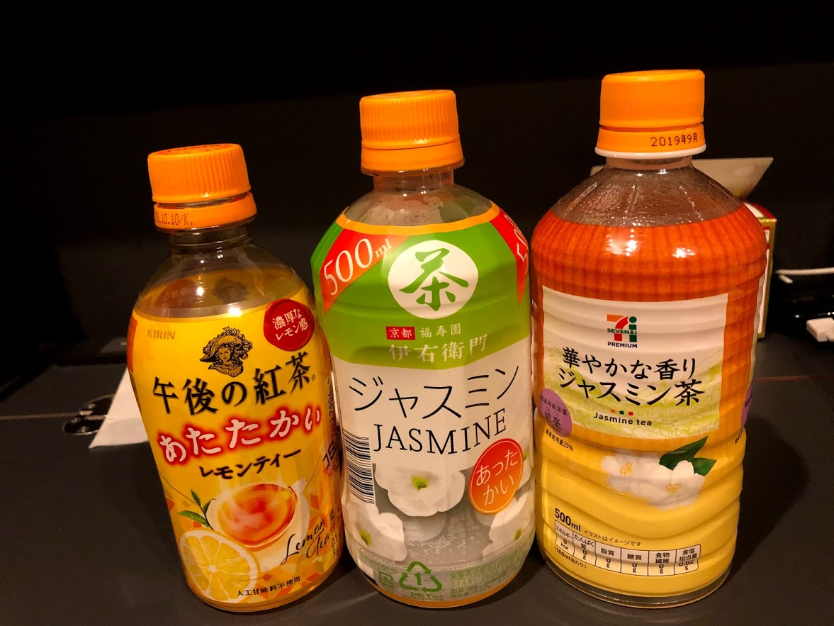
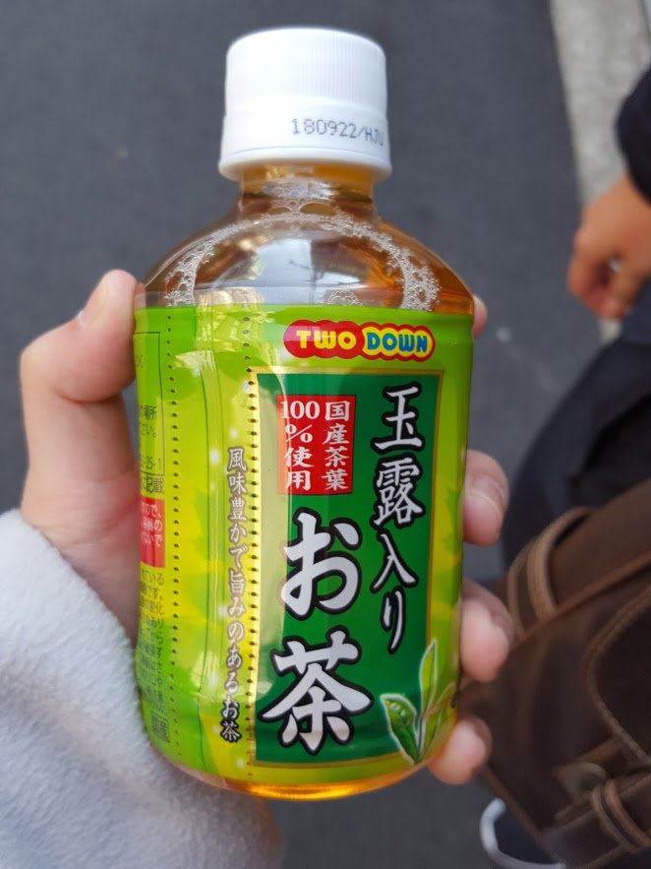
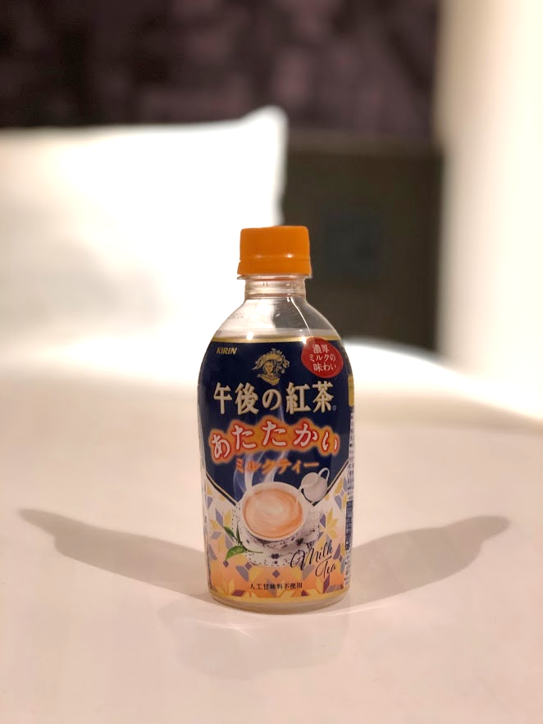
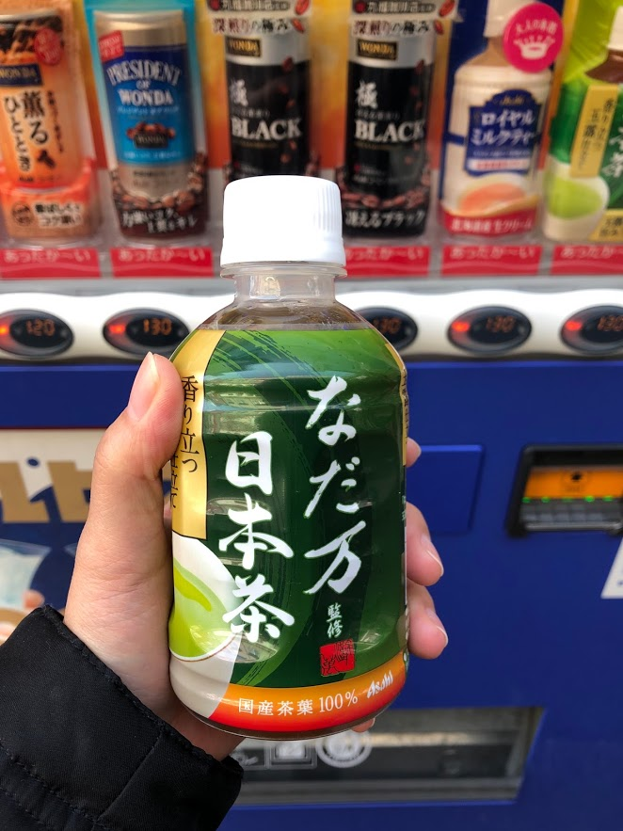
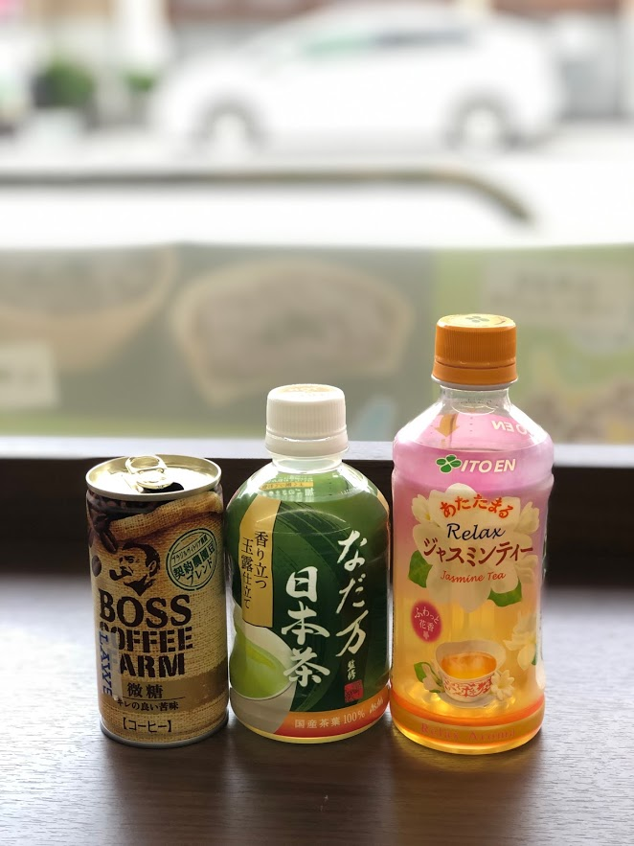
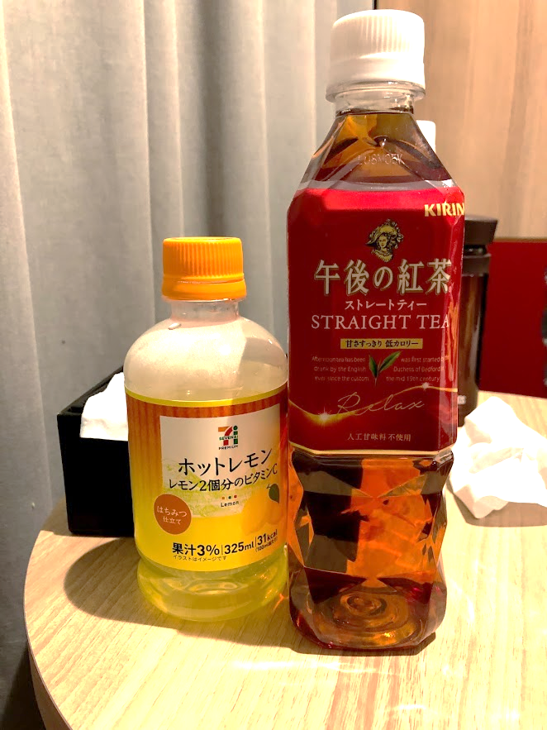
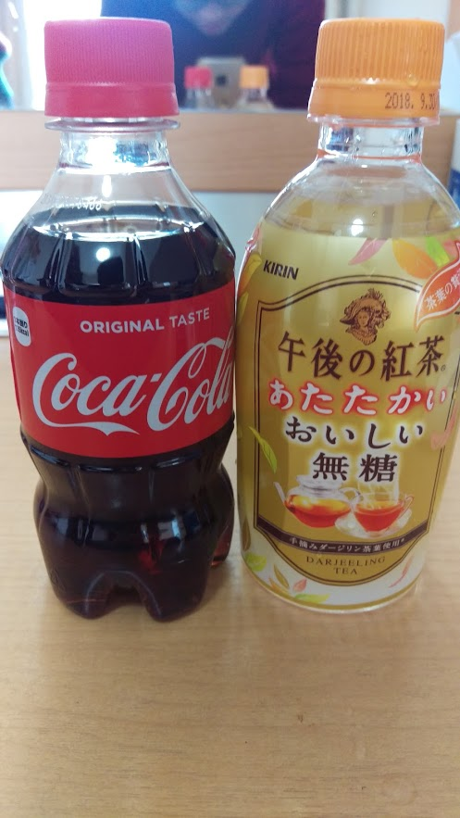
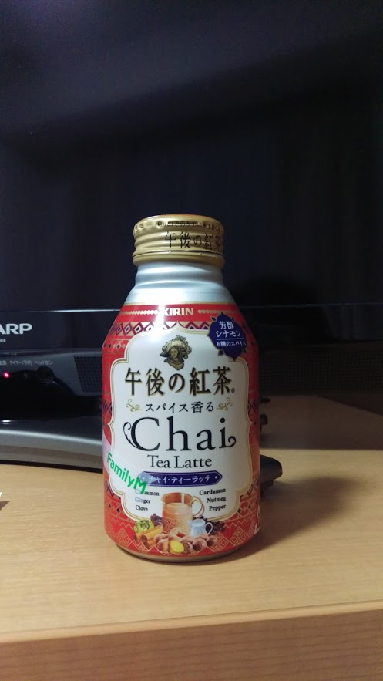
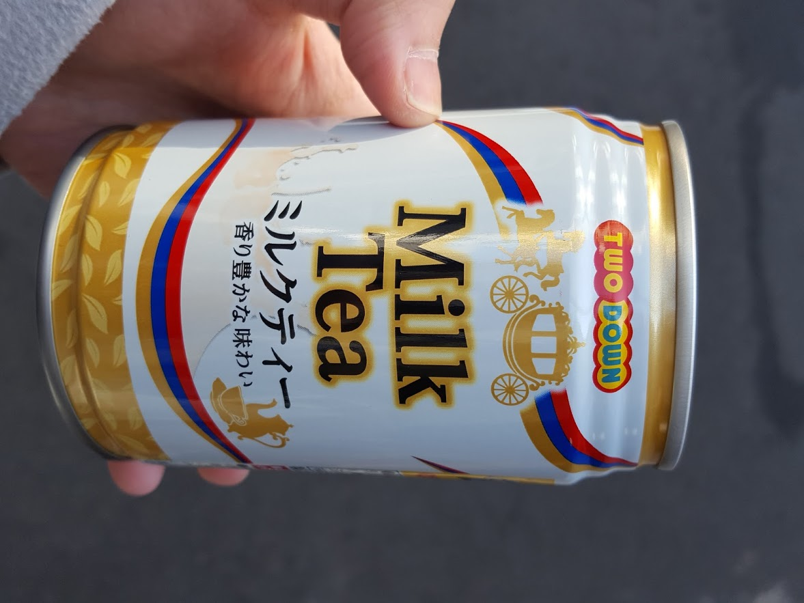
好食 – 罐裝、寶特瓶飲料

Slide 12
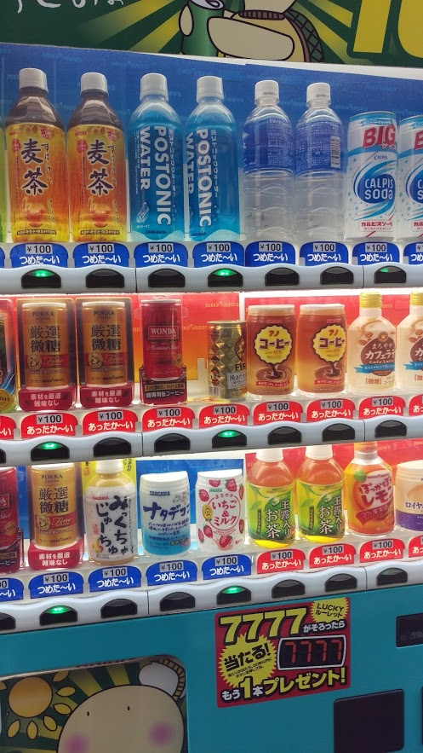
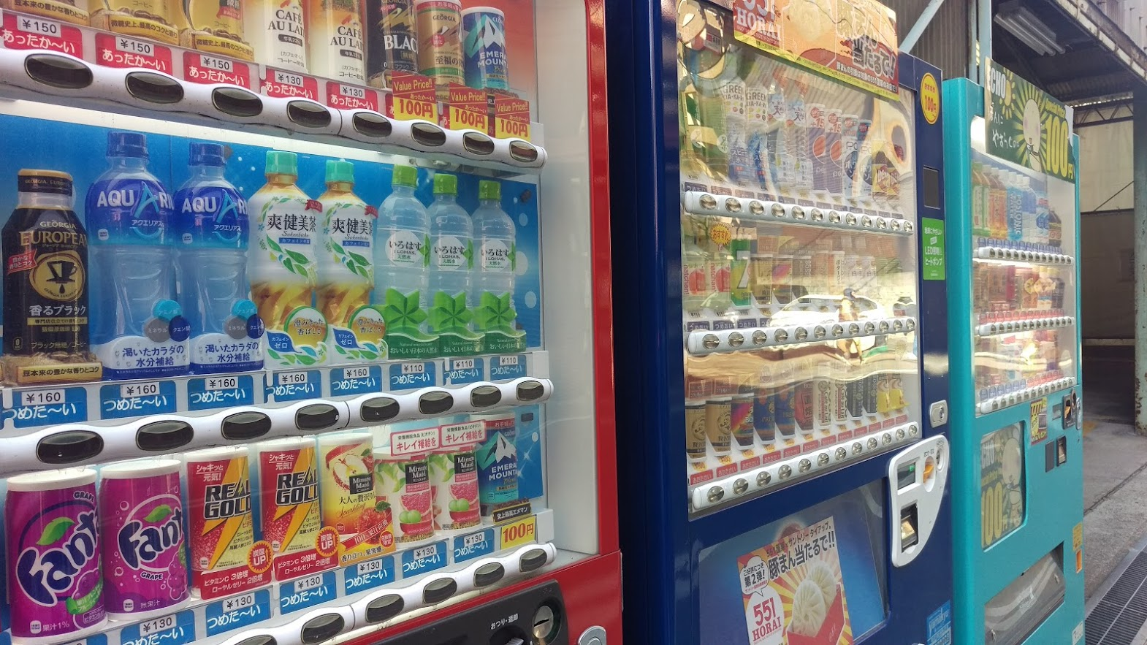
自動販賣機好多啊!
500萬台以上 → 約每23人就擁有一台自動販賣機
數量為全球之冠
Notes:
日本治安良好
日本上班族忙碌
完整的管理系統
日本民眾也是自動販賣機業務員

Slide 13
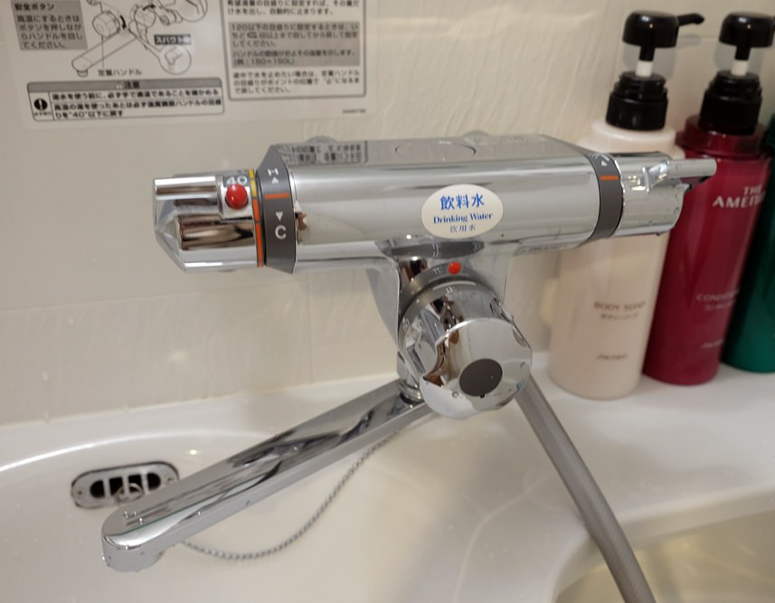
我要喝水
飯店浴室水龍頭的水可直接喝

Slide 14
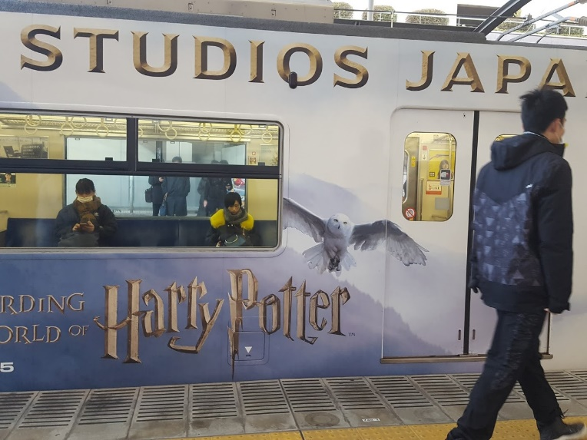
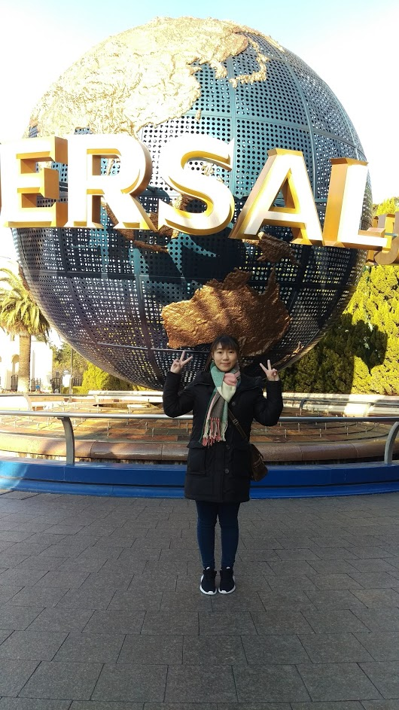
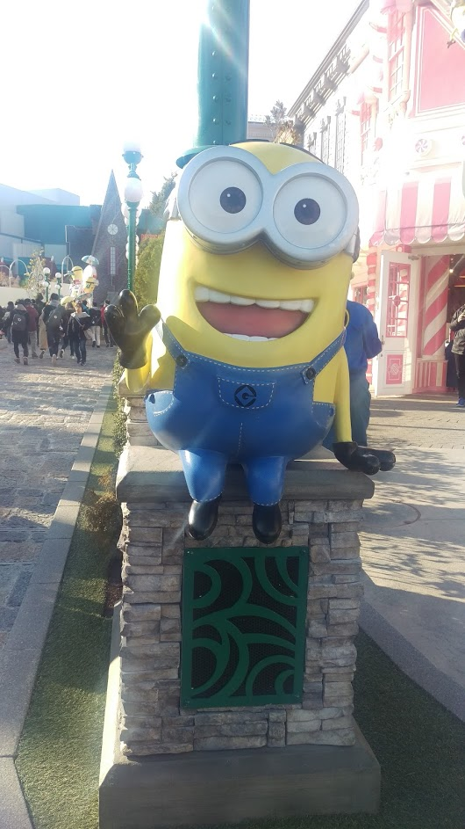
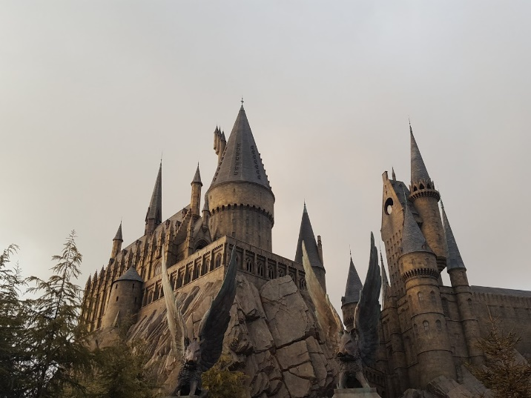
好玩 – 大阪環球影城

Slide 15

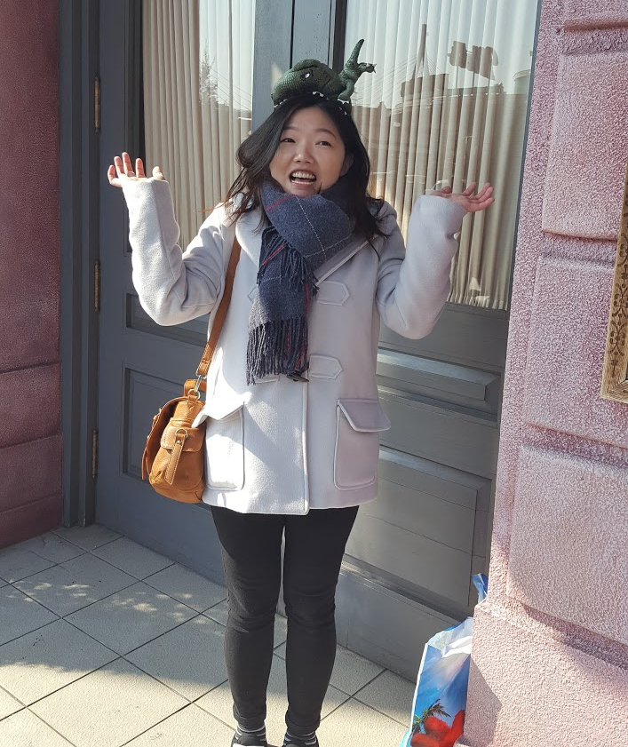
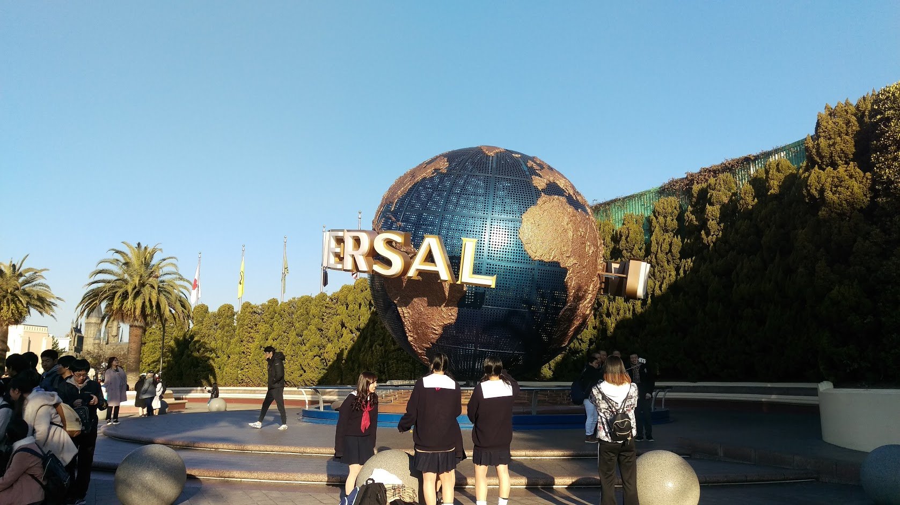
可愛頭飾、制服遊樂園

Slide 16
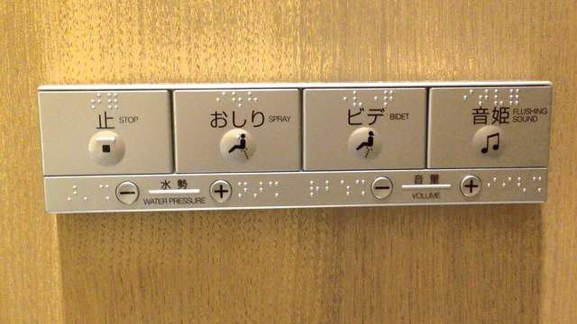
日本廁所的小秘密
衛生紙很薄，使用後可以直接沖入馬桶
溫暖的馬桶座
音姬
免治馬桶

Slide 17
THANK YOU

Slide 18
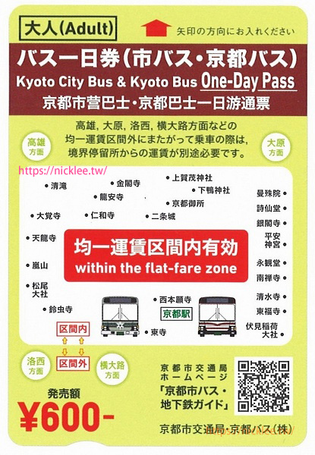
京都市巴士．京都巴士一日券
均一區間巴士可以無限搭乘 (一趟￥230)
售價：大人 ￥600、兒童 ￥300
販售地點
各觀光案內所
市巴士營業所
京都站前自動售票機
市巴士車上 (數量有限，請向司機詢問)
…
Notes:
日本其他城市主要以「地鐵」作為大眾運輸手段不同，文化古都「京都」因為古蹟、地下遺跡多加上地形的關係，地鐵路線只有兩條，不能說是太方便。京都主要的大眾運輸靠的是「巴士」，搭乘巴士正是暢遊京都的最佳交通手段。

Slide 19
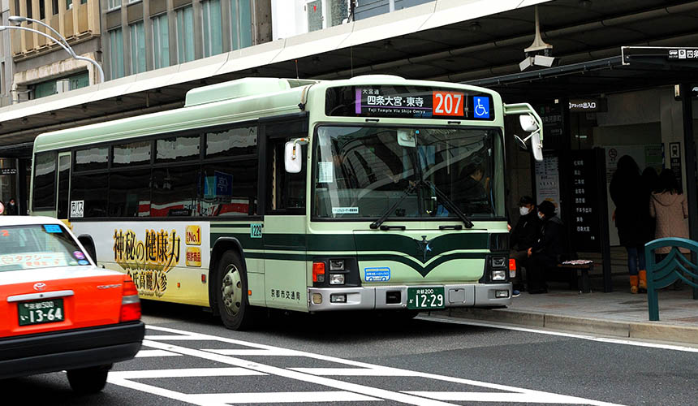
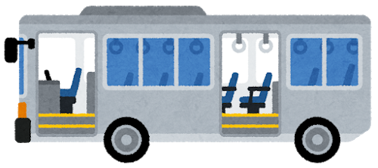


京都市巴士．京都巴士
後門上車、前門下車
下車時付車錢

